Slide 1
ЭТИМОЛОГИЯ БРИТАНСКИХ ТОПОНИМОВ
Выполнила
Ученица 10Б класса
Лицея 145 г. Казани
Замалетдинова Камиля

Slide 2
Целью данного исследования является описание географических названий Великобритании в диахроническом аспекте, то есть необходимо проследить влияние различных завоеваний в истории страны на формирование топонимов и исследовать особенности английских топонимов на примере художественного произведения.

Slide 3
Для достижения поставленной цели необходимо выполнить следующие задачи:
Определить основные периоды завоеваний Великобритании другими народами, то есть периоды иноземного влияния.
Выявить территории, подвергавшиеся такому влиянию.
Выявить преобладающие виды топонимов на данной территории.
Провести словообразовательный и этимологический анализ выявленных географических названий.
Сравнить силу влияния различных народов на формирование топонимов.
Провести анализ географических названий на примере повести «Собака Баскервилей» А.Конан Дойля и рассказа «Скандал в Богемии».

Slide 4
Практическая значимость исследования состоит в том, что его основные положения, выводы и языковой материал могут быть использованы в изучении лингвострановедения и послужить основой для дальнейшего изучения и обобщения знаний по истории языка. Полученные обобщения могут быть использованы в таких областях, как языкознание, лингвострановедение, история, лингвистика. Кроме того, результаты данной работы могут найти применение и на уроках иностранного языка.

Slide 5
Топонимы как лингвистическое явление
Онома́стика — наука, изучающая имена собственные всех типов и их происхождение.
Топони́мика — наука, изучающая географические названия, их происхождение, смысловое значение, развитие, современное состояние, написание и произношение.
Топо́ним — имя собственное, обозначающее название географического объекта.

Slide 6
Словообразование английских топонимов
Простые, то есть те, которые воспринимаются как состоящие из одной основы(Stock, Lee, Road).
Сложные, состоящие из двух и более основ или из основы и топонимического суффикса ( Caldwell, Rodsley, Saling).
Составные, то есть состоящие из двух или более отдельных слов( Little Saxham, Strafford-on-Avon).

Slide 7
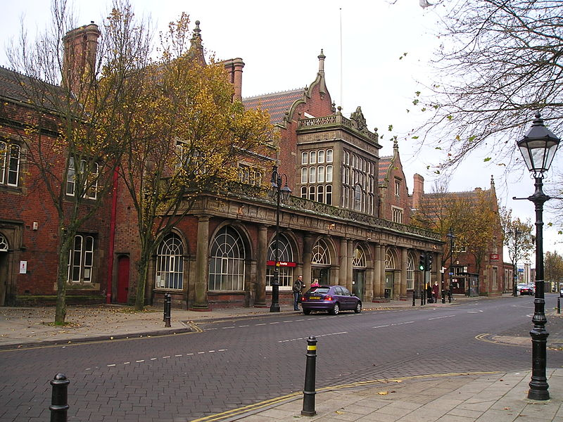
Stock

Slide 8
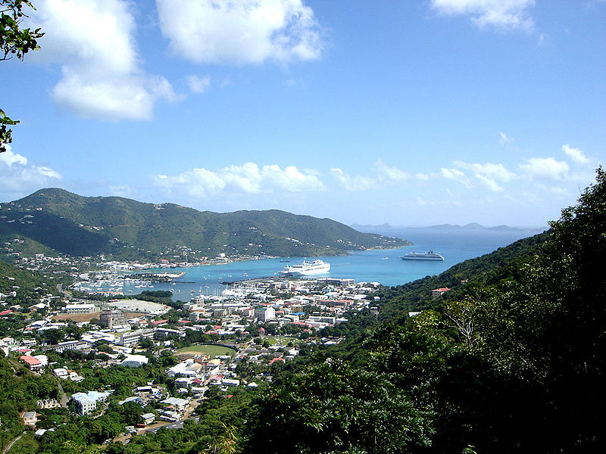
Road

Slide 9
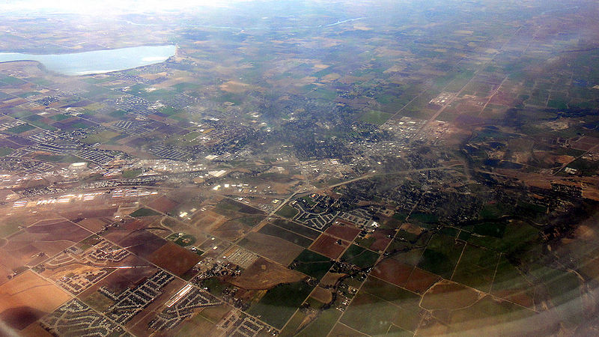
Caldwell

Slide 10
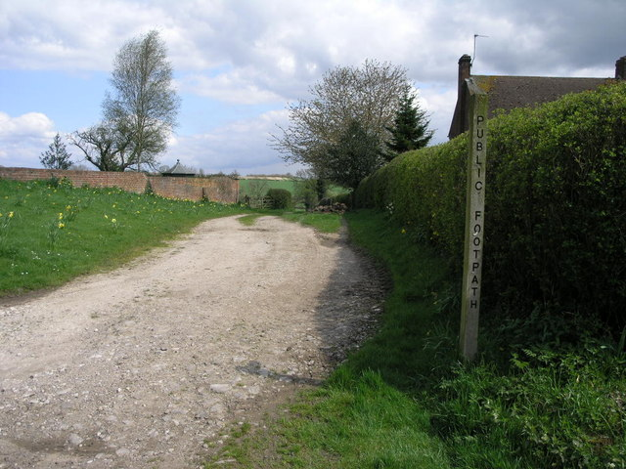
Rodsley

Slide 11
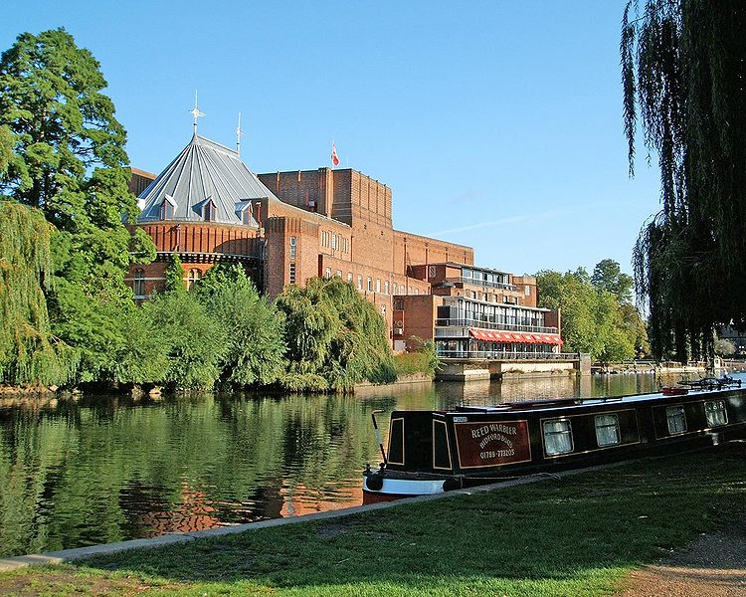
Strafford-on-Avon

Slide 12
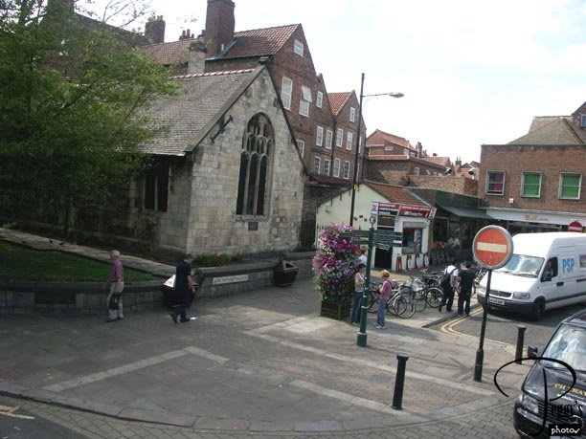
Whip-Ma-Whop-Ma

Slide 13
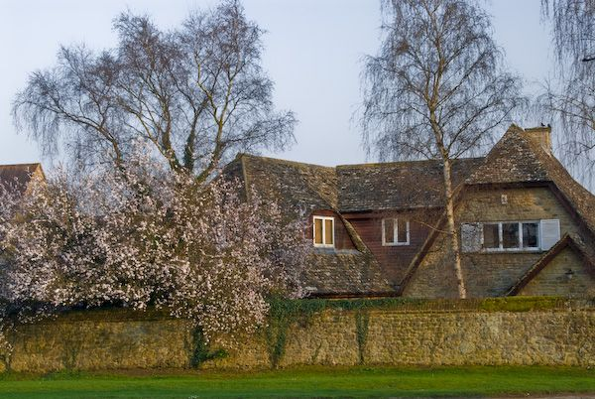
Stanford-in-the-Vale

Slide 14
Наиболее распространенные конечные элементы английских топонимов
Современная форма | Основное первоначальное значение
burgh, borough, bury borne, bourn, burn cot, cote den er, ergh ford haugh, hay, haw, hey lake, lock moor, more | холм ручей укрытие пастбище горное пастбище брод огороженное пространство поток торфянистая местность

Slide 15
Современная топонимическая карта в свете иноязычных влияний
Кельтский топонимический слой
Латинские элементы
Французские элементы
Скандинавский топонимический слой

Slide 16
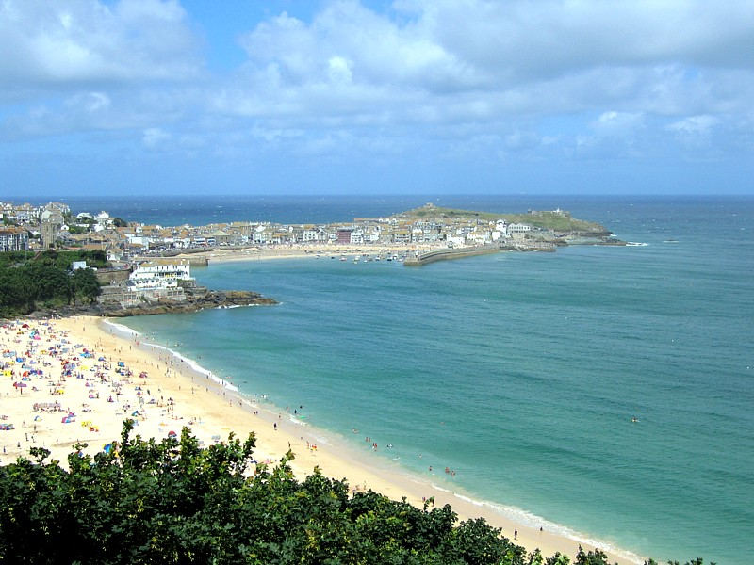
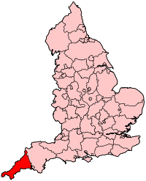
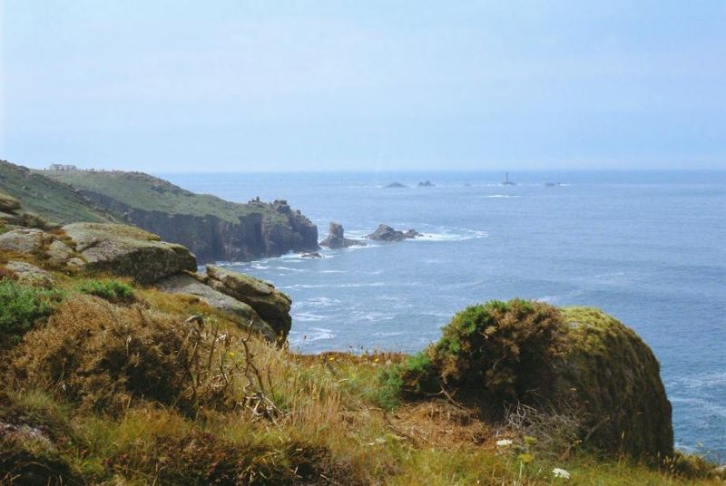
Корнуолл

Slide 17
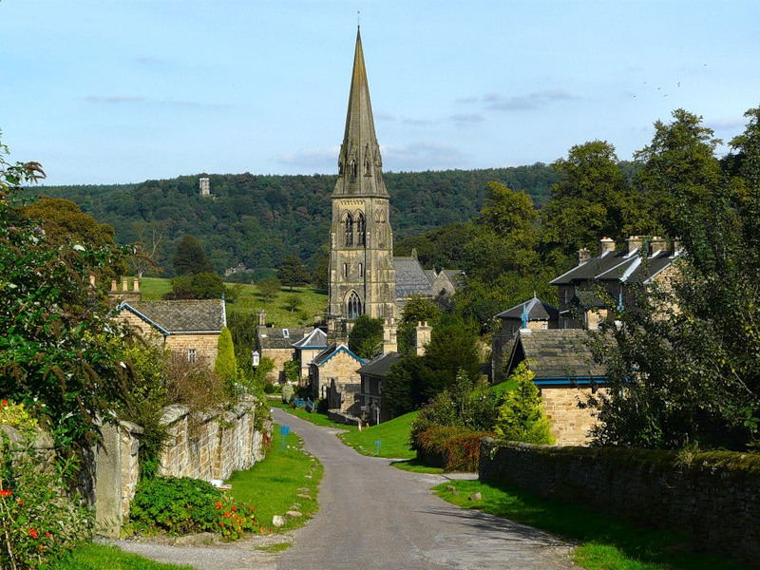
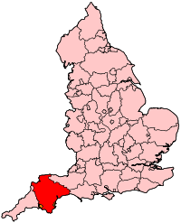
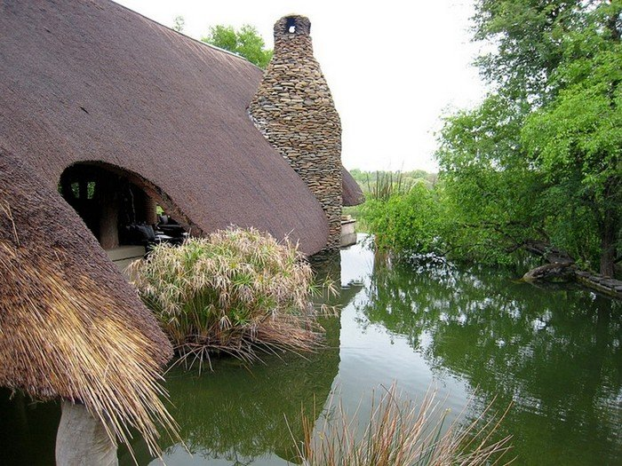
Девоншир

Slide 18
Кельтский топонимический слой
используется элемент wal: Walton, Walcoff, Walbrook;
наибольшей массовостью отличается элемент pen : Penhill, Penge, Pencoyd.

Slide 19
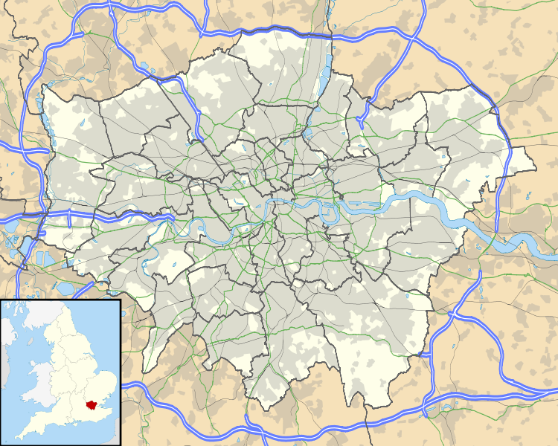
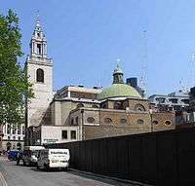
Walbrook

Slide 20
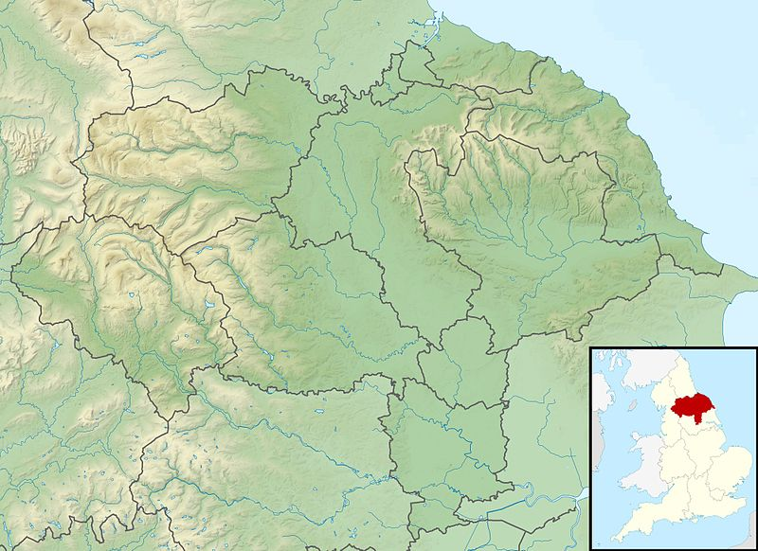
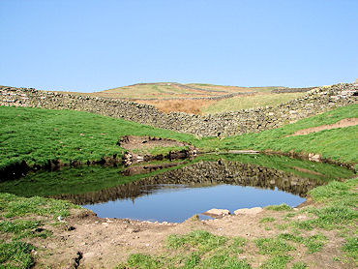
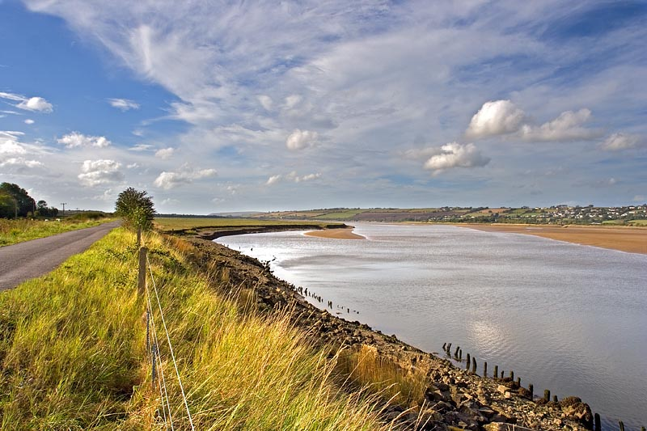
Penhill

Slide 21
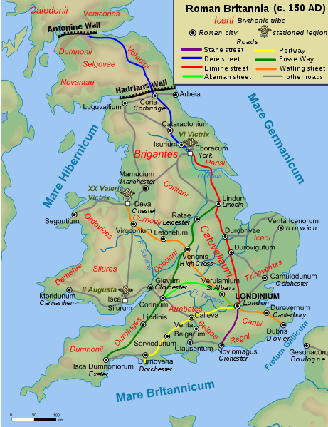
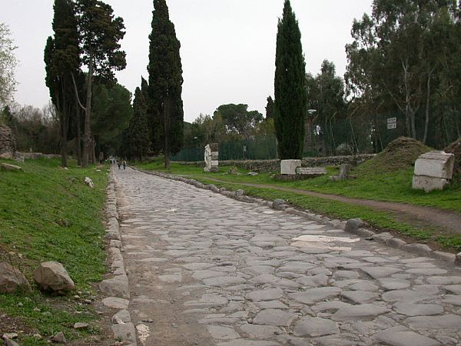
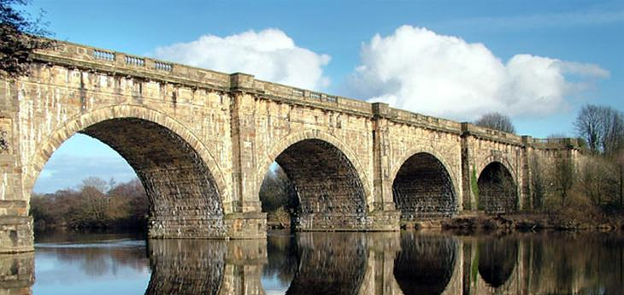

Slide 22
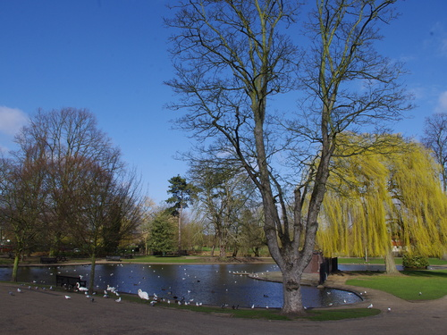
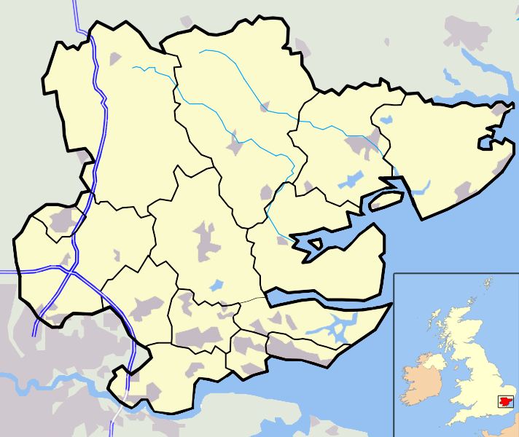
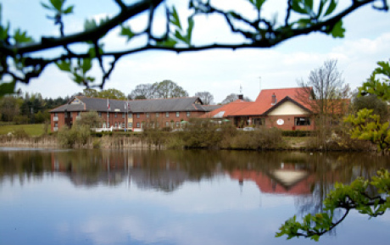
Colchester

Slide 23
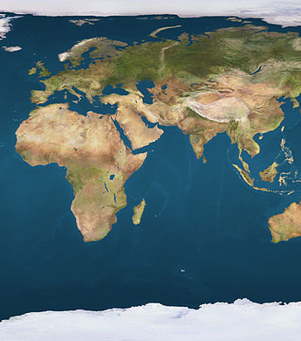
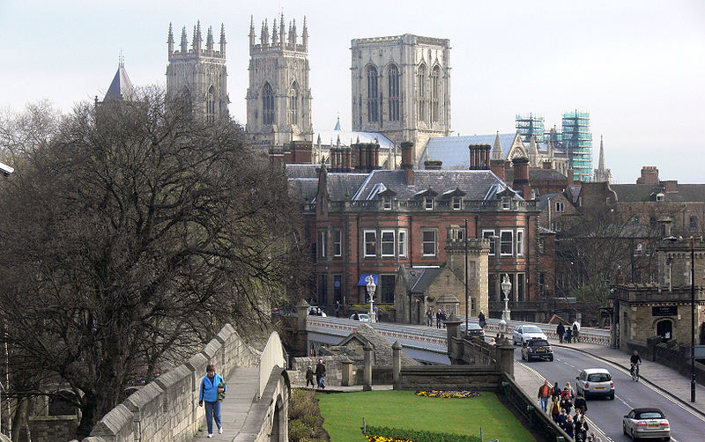

York

Slide 24
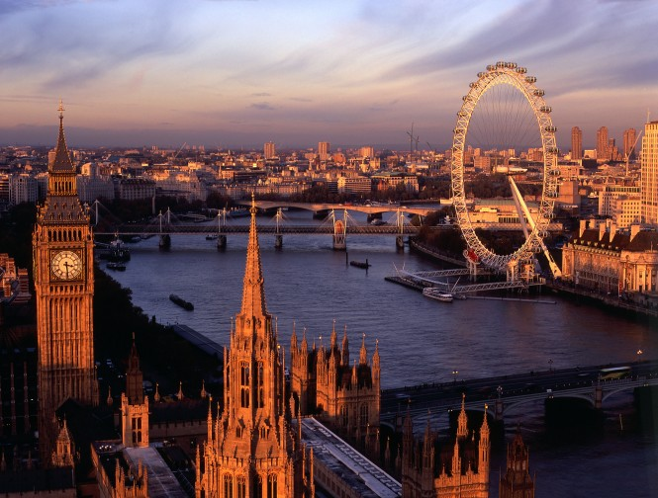
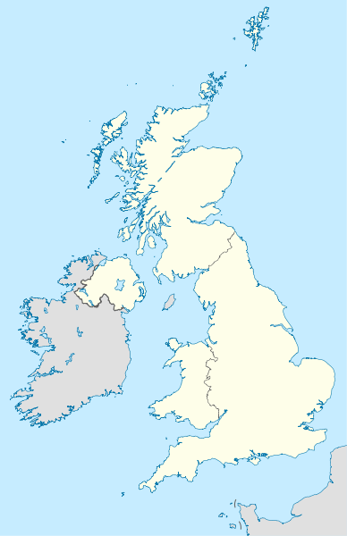
London

Slide 25
Латинские элементы
используется компонент chester/caster: Doncaster, Winchester, Silechecter;
применяется элемент ambo: Luttons Ambo, Huttons Ambo, Wendens Ambo.

Slide 26
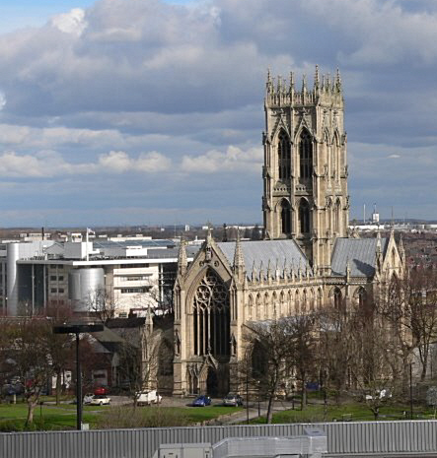
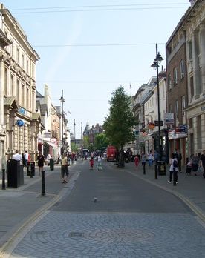
Doncaster

Slide 27
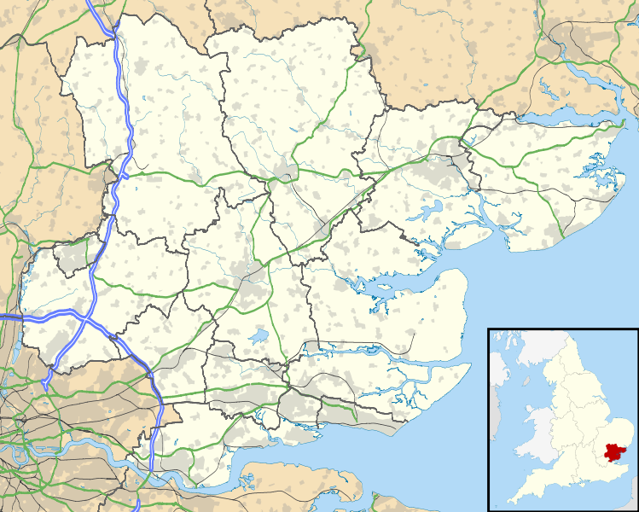
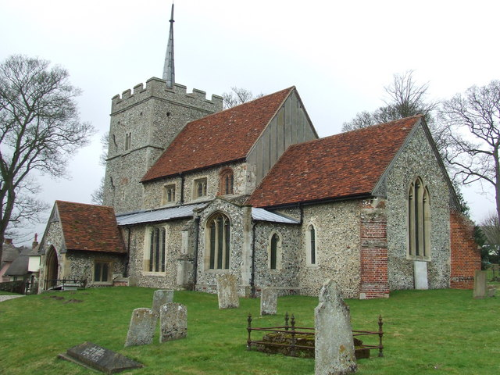
Wendens Ambo

Slide 28
Французские элементы
используется компонент mont
например: Eamont, Rindmont, Grosmont.
употребляется компонент ville
например: Morville, Coalville, Bronville.

Slide 29
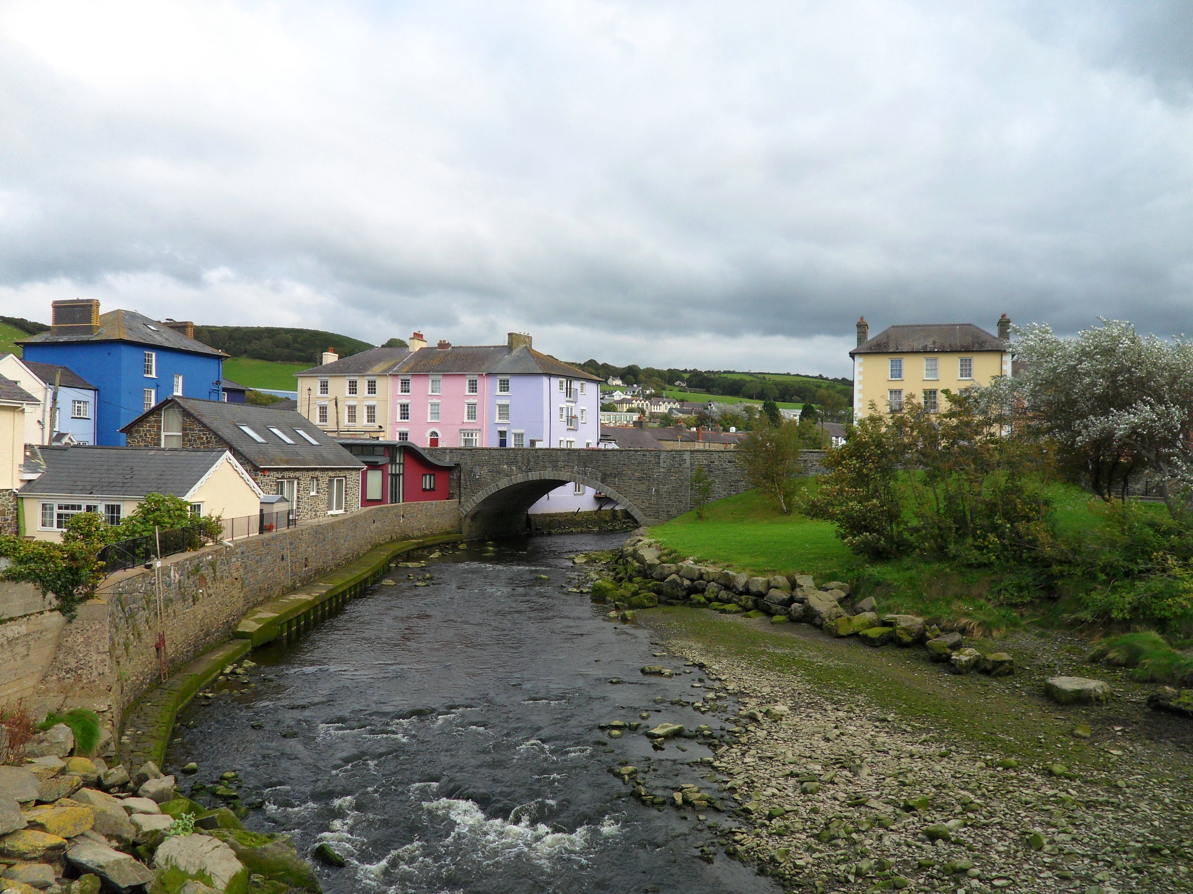
Eamont

Slide 30
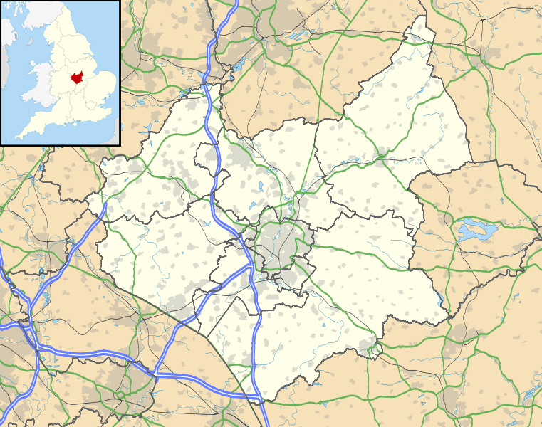
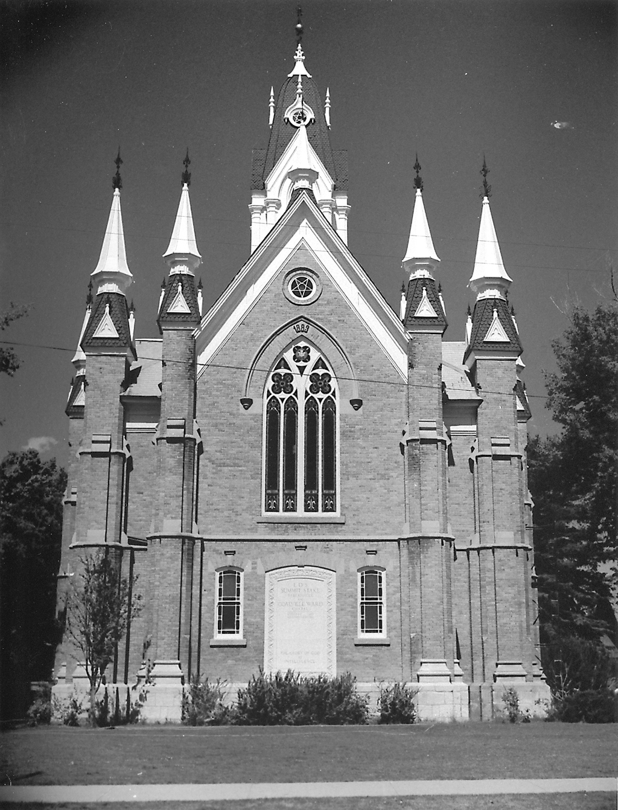
Coalville

Slide 31
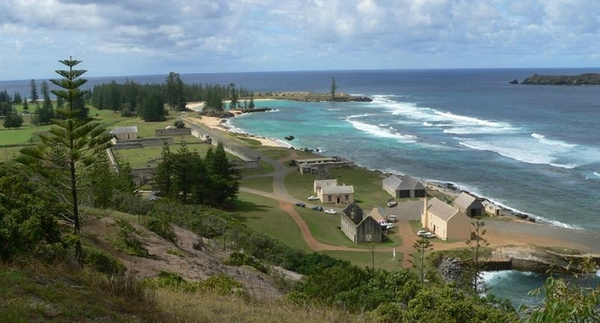
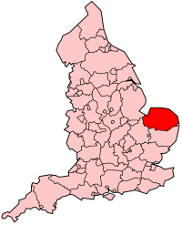
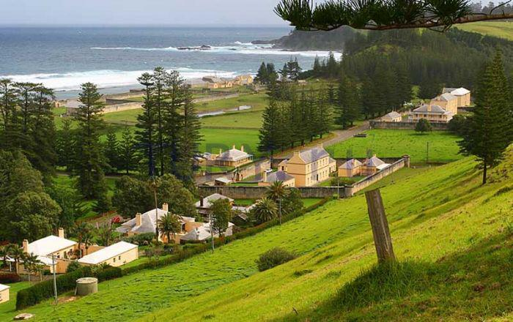
Norfolk

Slide 32
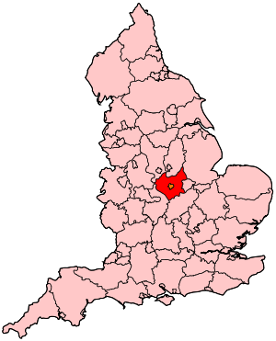
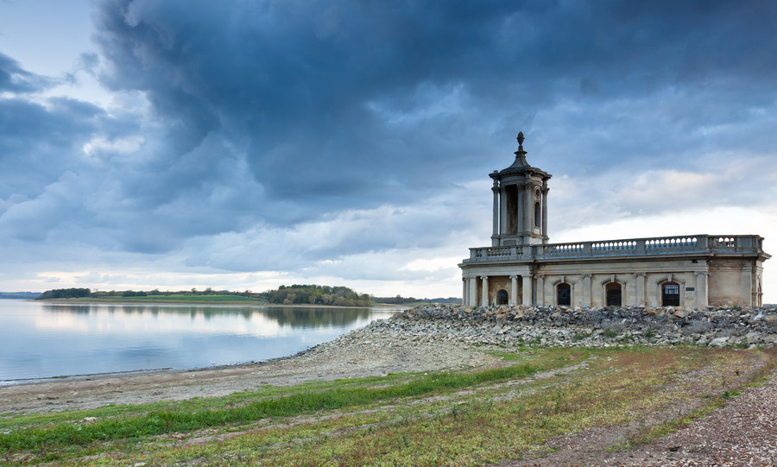
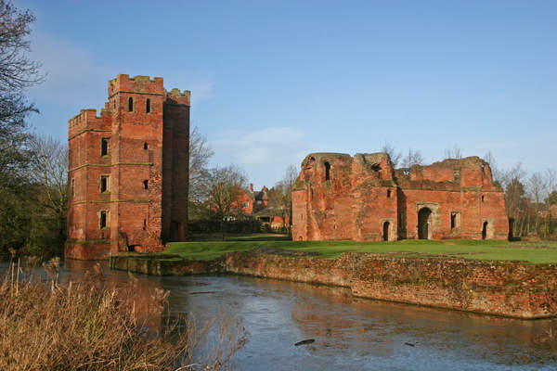
Leicestershire

Slide 33
Скандинавский топонимический слой
используется топонимический элемент toft: Langtoft, Moortoft, Eastoft, Fishtoft;
выделяется компонент thwaite: Braithwaite, Greenthwait.

Slide 34
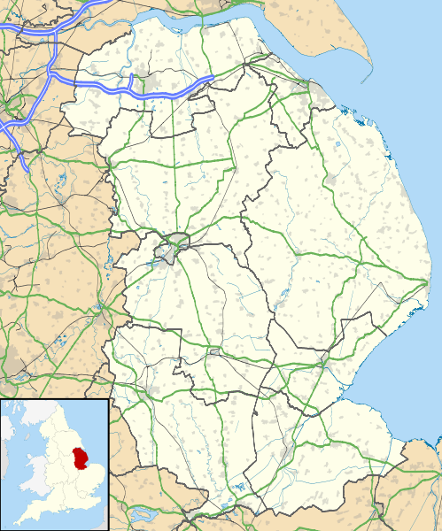
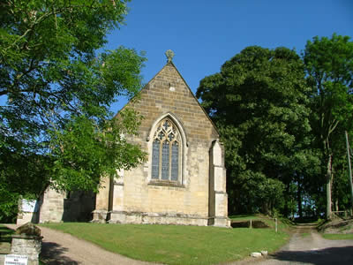

Langtoft

Slide 35
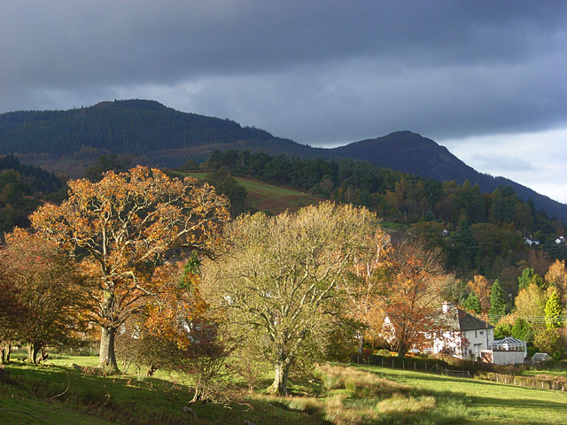
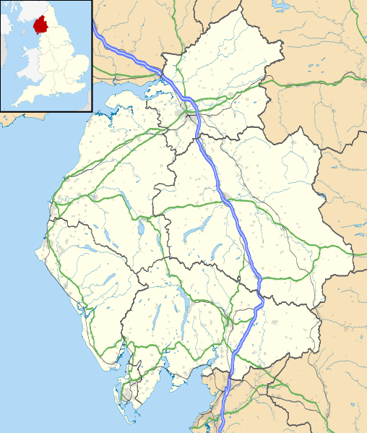
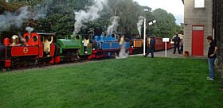
Braithwaite

Slide 36
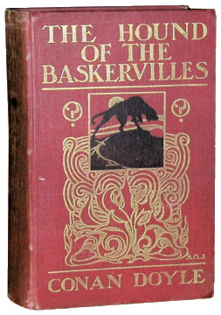
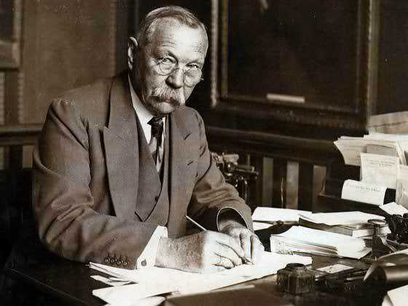
Анализ английских топонимов на примере художественного произведения
Конан Дойль

Slide 37
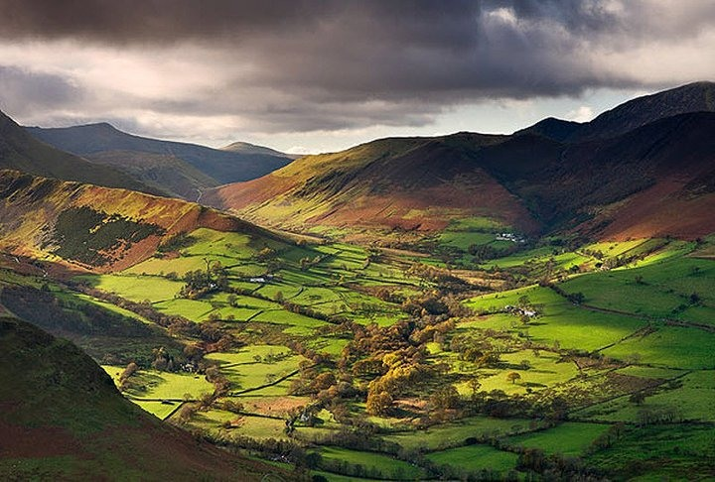
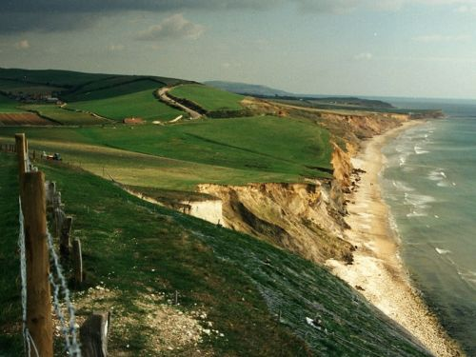


Девоншир

Slide 38
Спасибо за внимание!

